Slide 1
Σπουδές στη Βιέννη
Αθανασίου Άγγελος, MSc
e-mail: angelos.athanasiou93@gmail.com

Slide 2
Σπουδές στη Βιολογία
Abitur
Εγγραφή στο πανεπιστήμιο (01.03 – 15.07.2019)
Εισαγωγικές εξετάσεις (30.08.2019, 50 €)
Επιτυχής ολοκλήρωση των εξετάσεων STEOP
Επιλογή ειδίκευσης στο 3^{ο} εξάμηνο
https://slw.univie.ac.at/en/studying/admission-procedure/

Slide 3
Ειδικεύσεις στο Bachelor βιολογίας
Μοριακή Βιολογία
Μικροβιολογία και Γενετική
Ζωολογία
Βοτανική
Οικολογία
Ανθρωπολογία
Παλαιοντολογία
https://www.uni.at/uni/universitaet-wien/

Slide 4
Κόστος ζωής στη Βιέννη
Διαμονή 300-500 € / μήνα
Φαγητό 200-300 € / μήνα
Διασκέδαση 100-200 € / μήνα
Τηλέφωνο 10-20 € / μήνα
Ίντερνετ 20-30 € / μήνα
Ασφάλεια υγείας 58 € / μήνα
Σύνολο 700-1000 € / μήνα
Πανεπιστήμιο 17.80 € / εξάμηνο
ΜΜΜ 75 € / εξάμηνο

Slide 5
Κρατική οικονομική βοήθεια (Studienbeihilfe)
Οικονομική βοήθεια έως 6000 € / χρόνο
Προϋποθέσεις:
Αρχές σπουδών πριν την ηλικία των 30
Κατάσταση και μέγεθος οικογένειας (Πιστοποιητικά γεννήσεως όλων των παιδιών)
Φορολογικός απολογισμός των τελευταίων δύο ετών
https://www.stipendium.at/studienfoerderung/studienbeihilfe/

Slide 6
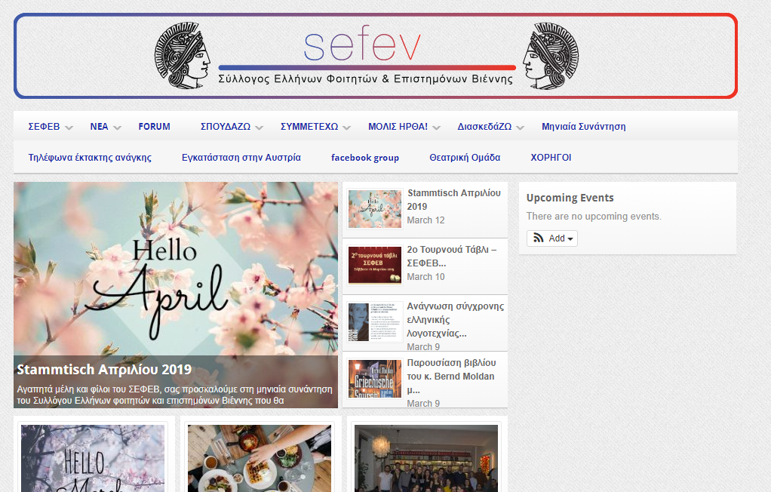
Σύλλογος Ελλήνων Φοιτητών & Επιστημόνων Βιέννης (Σ.Ε.Φ.Ε.Β.)
http://www.sefev.at/

Slide 7
Χρήσιμες πληροφορίες
Σελίδα της κυβέρνησης:
https://www.wien.gv.at/
Δήλωση κατοικίας (Meldezettel):
https://www.wien.gv.at/verwaltung/meldeservice/meldezettel.html
Δήλωση μόνιμης κατοικίας (Anmeldebescheinigung):
https://www.wien.gv.at/amtshelfer/dokumente/aufenthalt/ewr/bescheinigungen/studierender.html
Κοινωνική ασφάλιση (WGKK):
https://www.wgkk.at/cdscontent/?contentid=10007.724598
Μέσα μαζικής μεταφοράς (Wiener Linien):
https://www.wienerlinien.at/eportal3/

